Slide 1

استكشاف
تمثيل القسمة بنموذج
Aishah Aljuhani

Slide 3
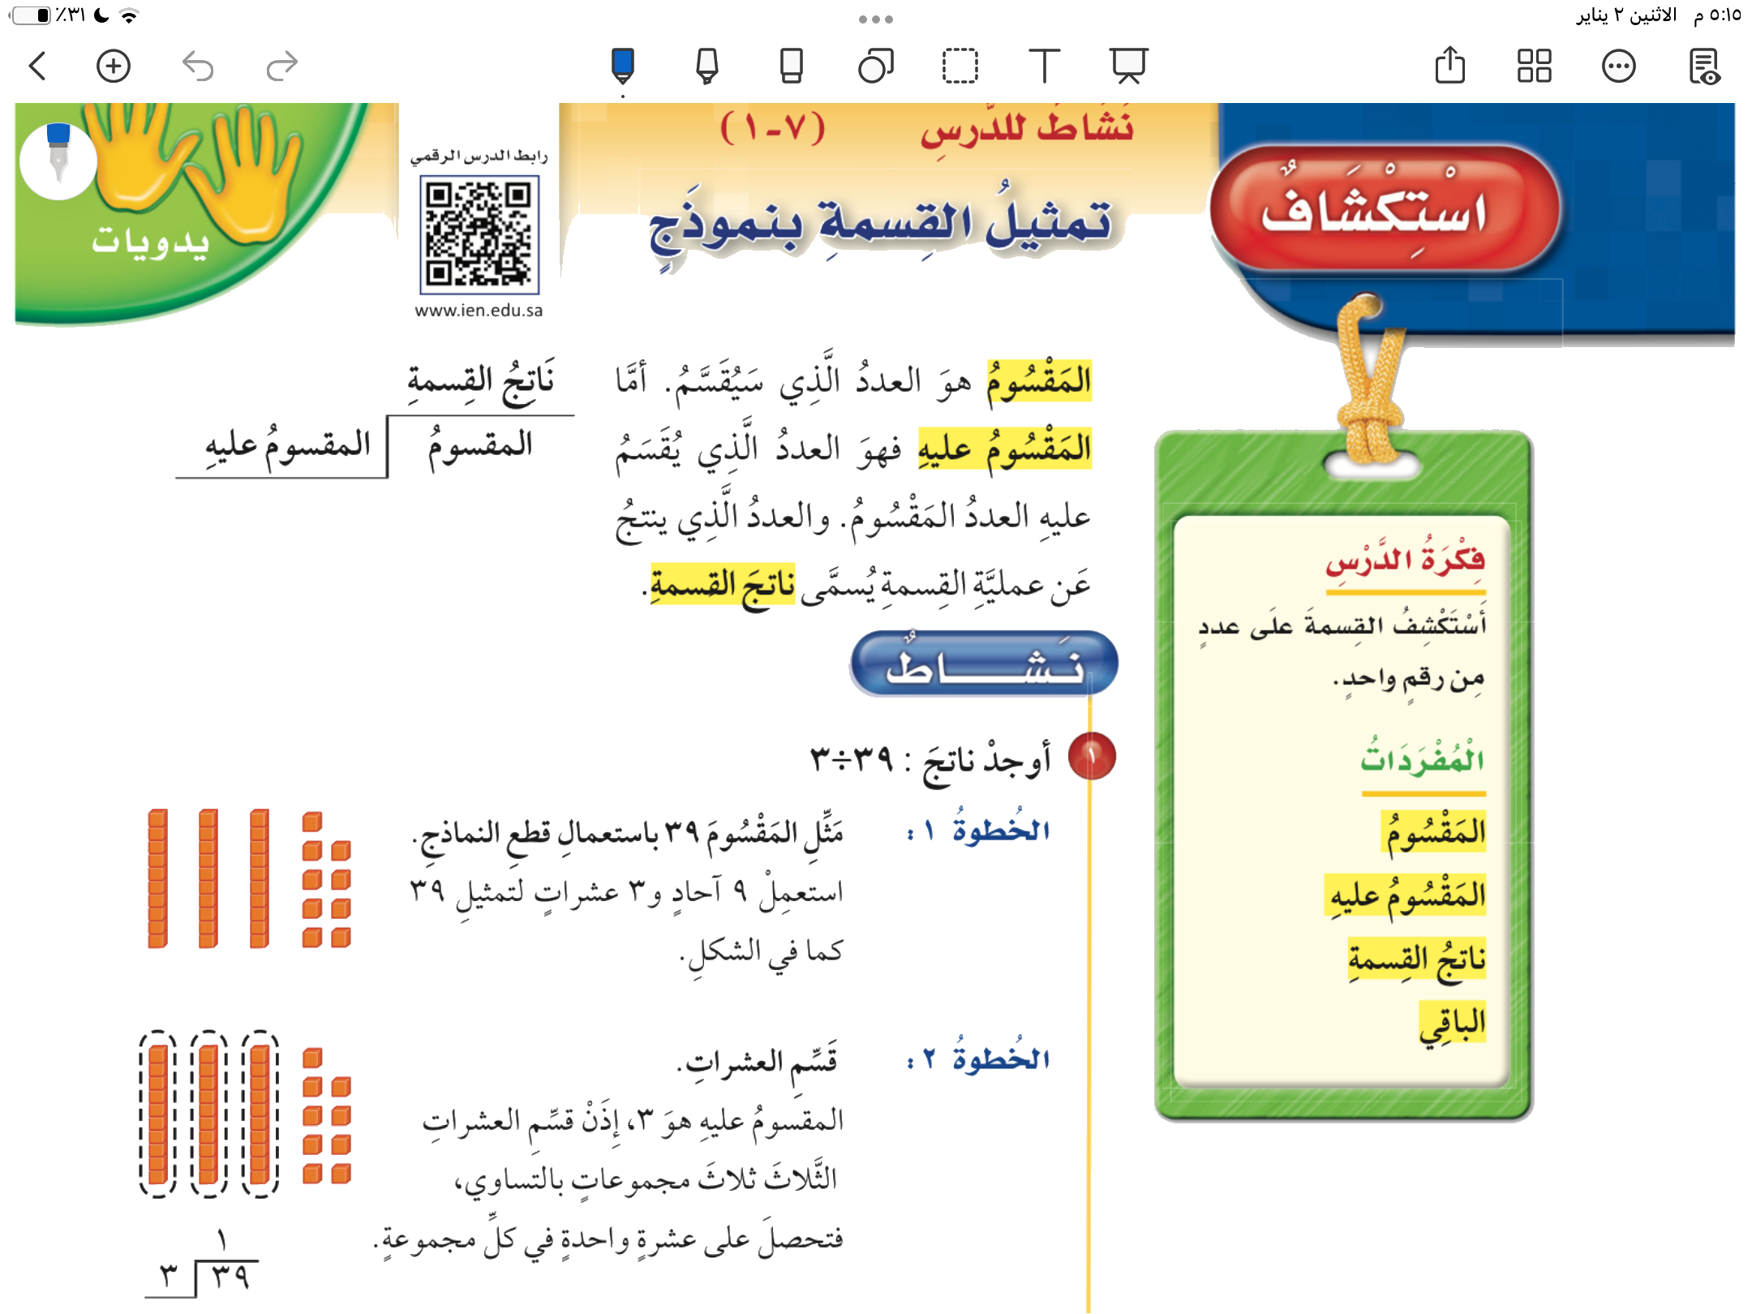

Slide 4



Slide 5
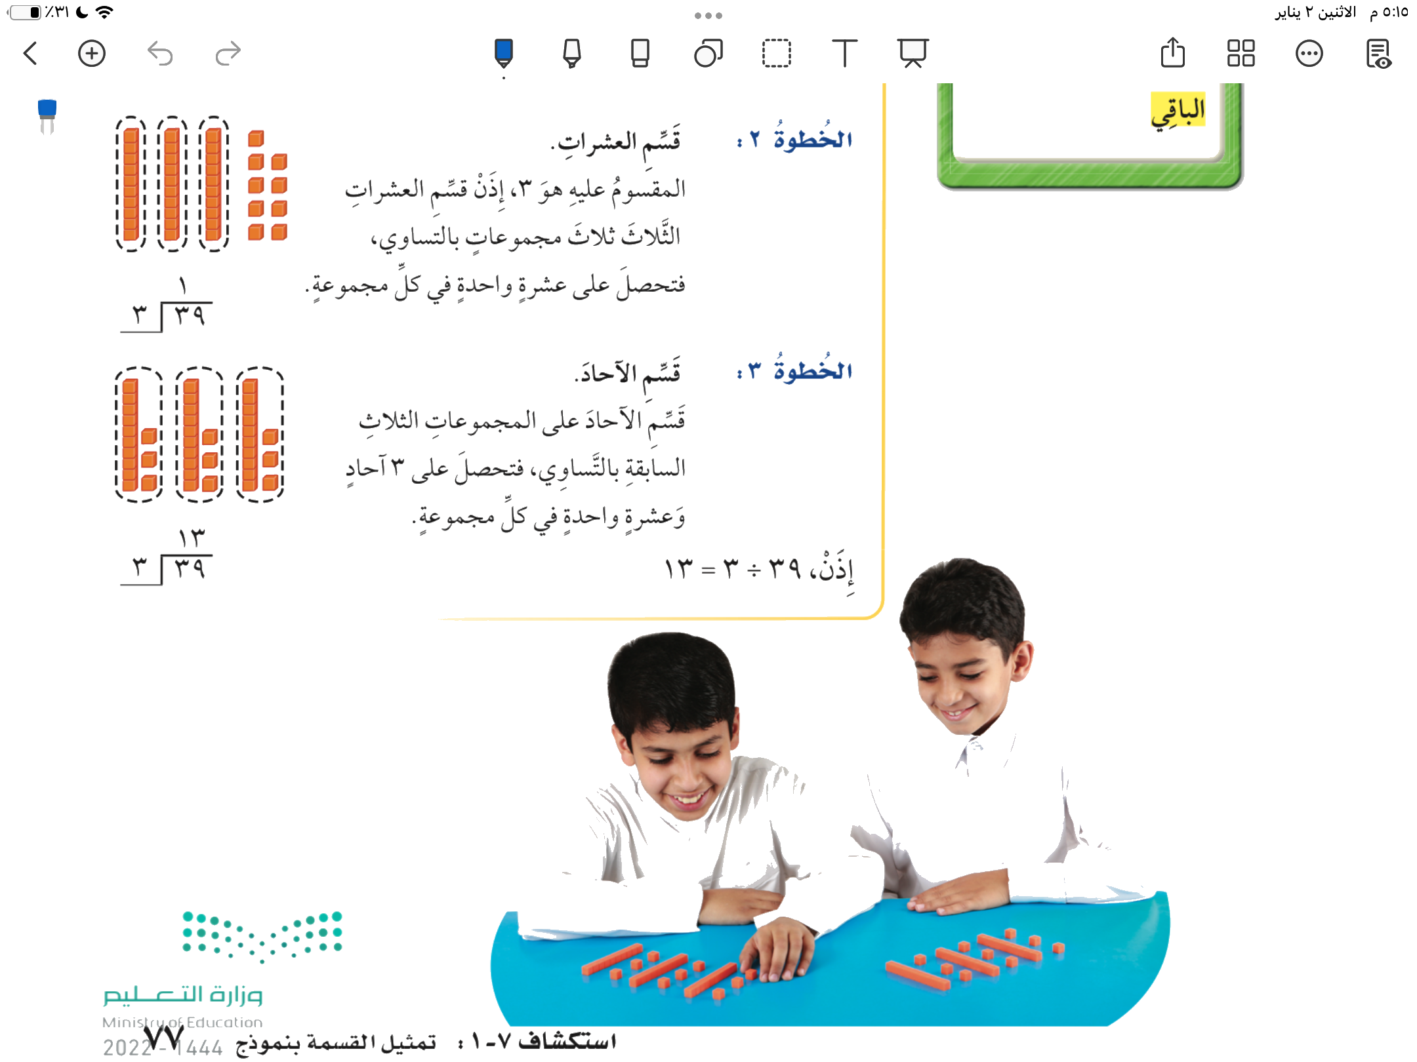
صفحة ٧٧

Slide 6
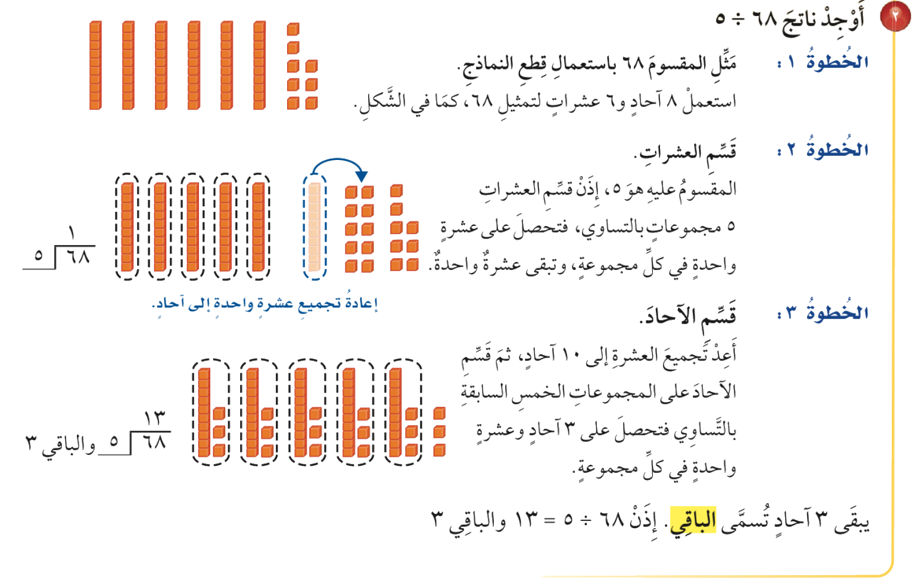
صفحة ٧٨

Slide 7
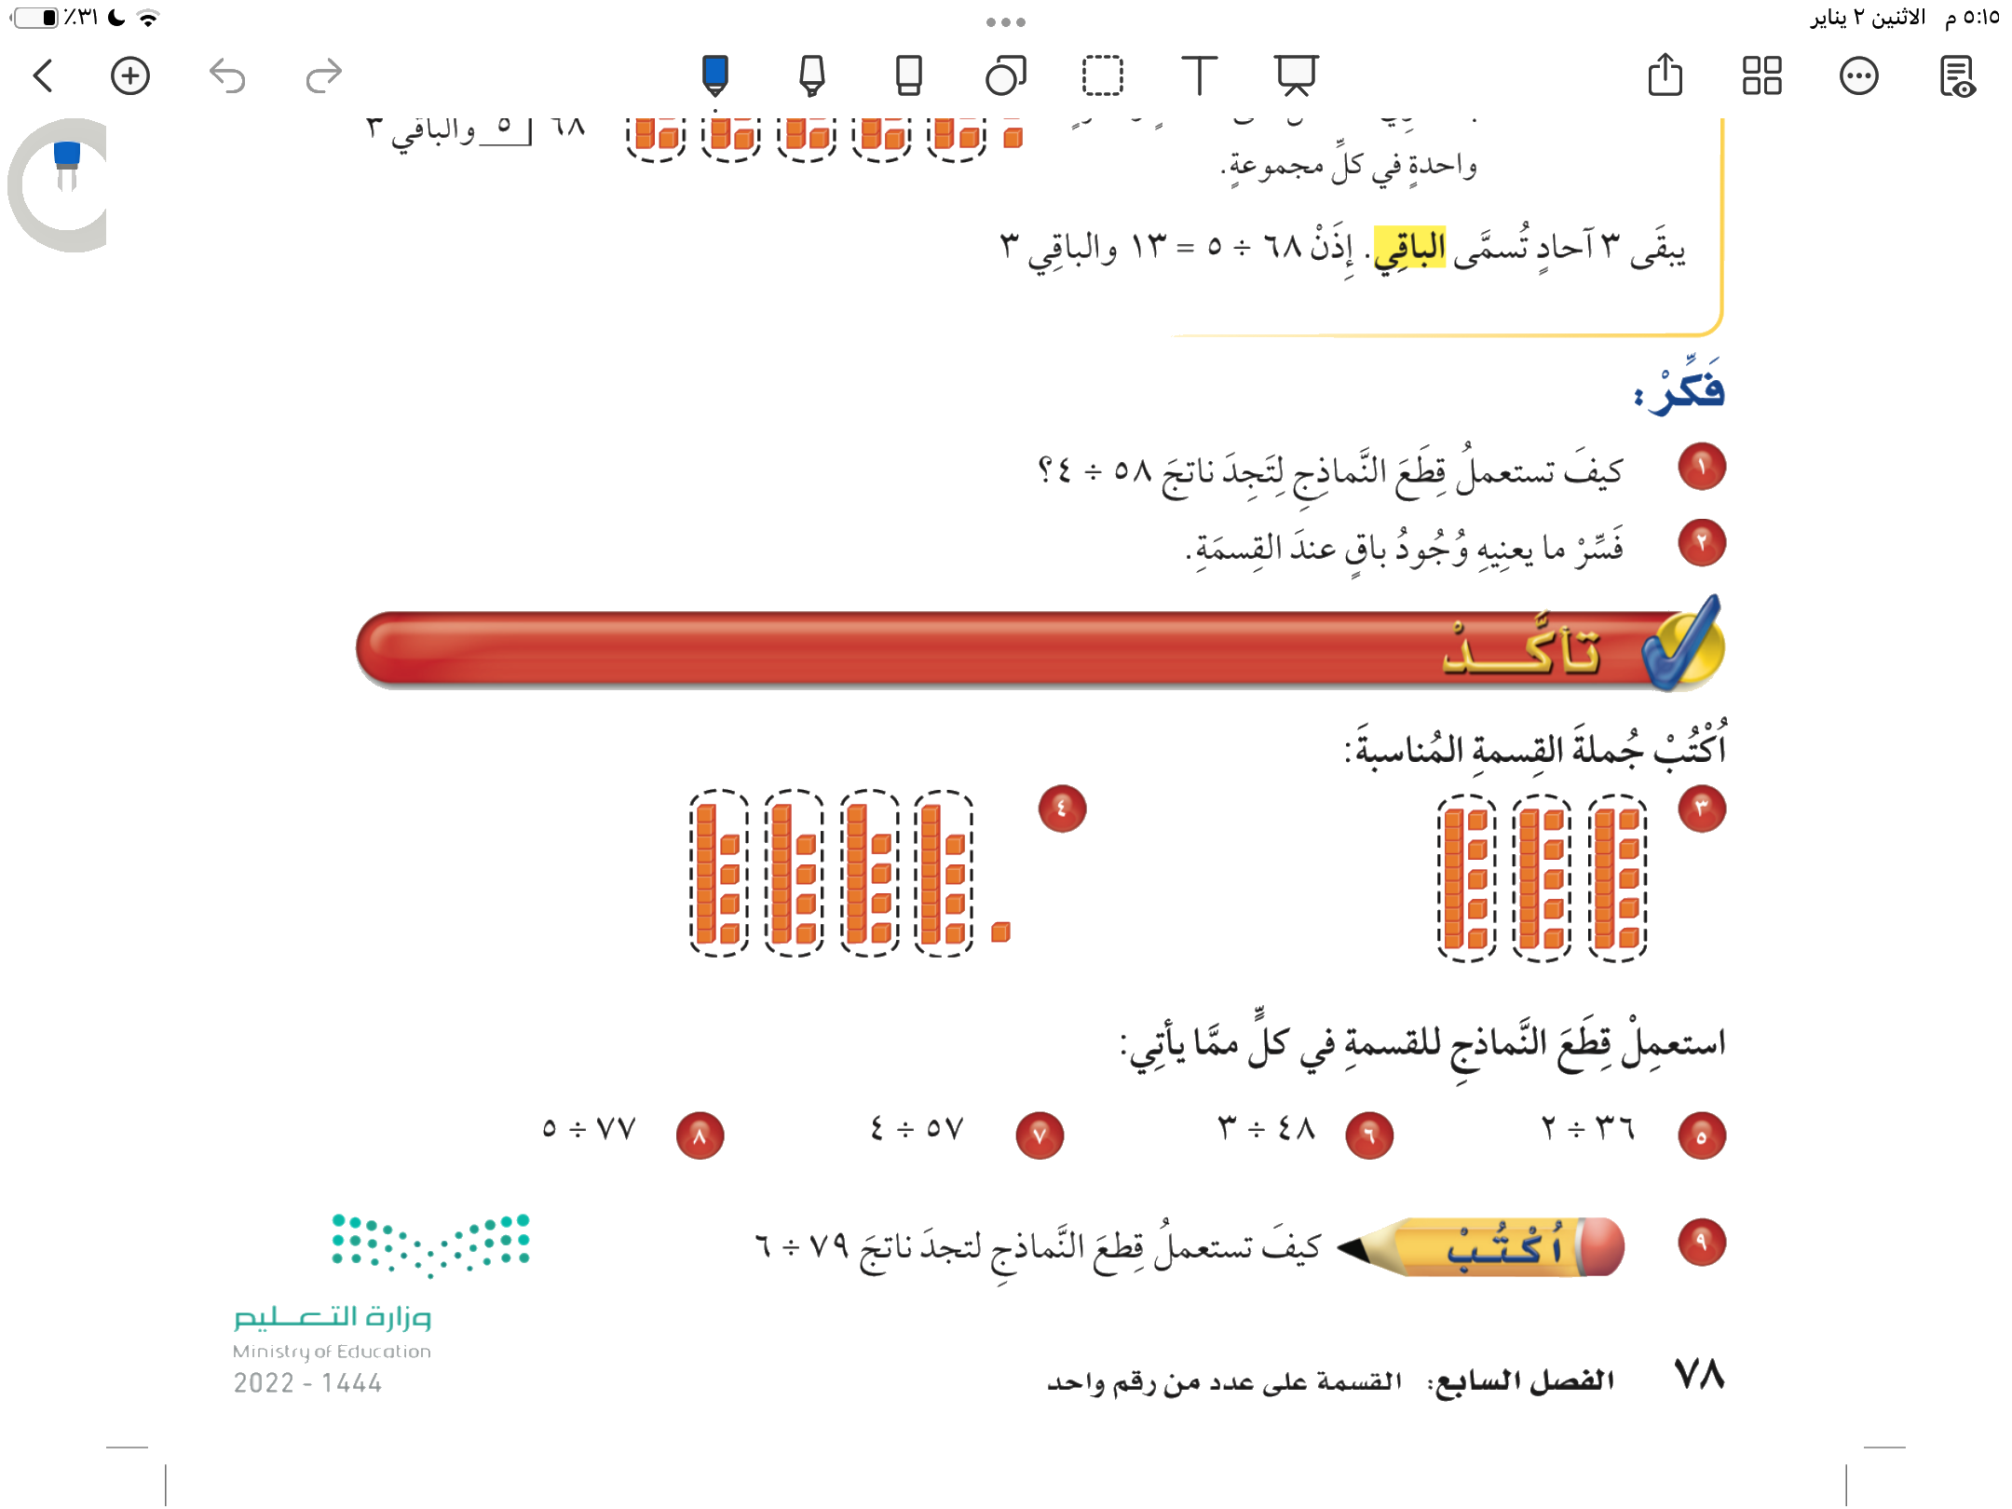
صفحة ٧٨

Slide 8
صفحة ٧٨

